Slide 1
Reunión entre Delegación Ministerial de la Republica de Haití y Consejo Nacional de Energía
Información General sobre el Sector Eléctrico de El Salvador
Septiembre
Dirección de
Mercados Eléctricos
2014
San Salvador

Slide 2
Información General sobre el Sector Eléctrico de El Salvador.
Contenido:
Matriz Energética de Generación.
Entidades públicas y privadas del sector.
Redes de Transmisión y Distribución.
Razones para la reestructuración.
Fundamento de las leyes de privatización y los marcos jurídicos.
Experiencias de otros países retomadas en El Salvador.
Instituciones Involucradas en el proceso de privatización.
Lecciones aprendidas en proceso de privatización.
Implementación de nuevas leyes.
Los resultados de la privatización.
Plan de expansión de la generación de electricidad 2013-2018.
La inclusión de Gas Natural.

Slide 3
PARTE I: CONTEXTO DEL SECTOR ENERGÉTICO.
1
2
1. Contexto y Matriz Energética
de Generación.
Densidad: 290 hab/km2
PIB (nom.): $23,820 Mll
3
4
PIB per cápita:
$ 3,831 dólares
5
6
Capital: San Salvador
Superficie: Puesto 152
Total: 20,742 km2
% Agua: 1.5%
7
8
Población Total: Puesto 97
Total: 6,279,783 Hab.
9
10
Moneda: Dólar Estadounidense.
11
12

Slide 4
PARTE I: CONTEXTO DEL SECTOR ENERGÉTICO.
1
2
1. Contexto y Matriz Energética
de Generación.
3
1985
2003
2013
4
5
6
7
8
HIDRO | GEO | TÉRMICO | BIOMASA | Total Nacional
1460.38 | 966.21 | 1772.78 | 12.14 | 4211.51
HIDRO | GEO | TÉRMICO | BIOMASA | Total Nacional
1784.90 | 1442.40 | 2072.20 | 512.50 | 5812.00
HIDRO | GEO | TÉRMICO | BIOMASA | Total Nacional
1165.82 | 379.64 | 105.04 | 0.00 | 1650.50
9
10
11
12

Slide 5
PARTE I: CONTEXTO DEL SECTOR ENERGÉTICO.
1
2
2. Entidades Públicas y Privadas del Sector.
3
“Estructura organizativa actual del sector eléctrico salvadoreño”
4
Consejo Nacional de Energía
Política y estrategia sector eléctrico e hidrocarburos
5
SIGET
6
Regulador
7
Unidad de Transacciones
Operador de mercado
8
9
Generadores
Distribuidores y Comercializadores
Privados
8 Distribuidores
19 Comercializadores
10
Privados y estatales (14)
11
ETESAL
Empresa transmisora (Estatal)
38 lineas 115 kV (1072.49 km)
4 lineas 230 kV (299.40 km)
12

Slide 6
PARTE I: CONTEXTO DEL SECTOR ENERGÉTICO.
1
2
3. Redes de Transmisión y Distribución.
3
LINEA DE TRANSMISION 115 KV
Red de Transmisión:
LINEA DE TRANSMISION 230 KV
4
H
GENERACION HIDROELECTRICA
GUAJOYO
GENERACION GEOTERMICA
H
CESSA
G
T
T
GENERACION TERMICA
5
6
INTERCONEXION CON GUATEMALA
SANTA ANA
CERRON
GRANDE
H
OPICO
H
7
T
NEJAPA
5 DE NOVIEMBRE
G
T
AHUACHAPAN
SAN RAFAEL
CEDROS
SAN ANTONIO
ABAD
8
SONSONATE
T
SOYAPANGO
15 DE SEPTIEMBRE
T
H
T
ATEOS
SAN
BARTOLO
SAN
MARTIN
INTERCONEXION CON HONDURAS
9
ACAJUTLA
NUEVO CUSCATLAN
SANTO
TOMAS
G
SAN MIGUEL
BERLIN
10
PEDREGAL
TECOLUCA
OZATLAN
Termopuerto
LA UNION
11
AES-Nejapa
12
Ingenio
Chaparrastique

Slide 7
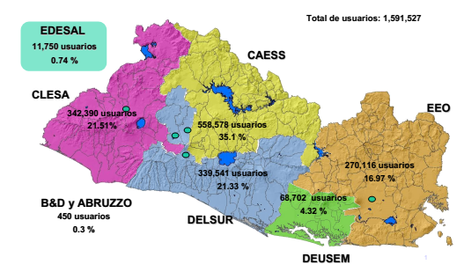
PARTE I: CONTEXTO DEL SECTOR ENERGÉTICO.
1
2
3. Redes de Transmisión y Distribución.
3
Red de Distribución:
4
5
6
7
8
9
10
11
12

Slide 8
PARTE II: REESTRUCTURACIÓN DEL SECTOR.
1
2
4. Razones para la Reestructuración del Sector.
3
“Origen de la Reestructuración”
“Rol del Estado”
4
Regulador de precios del Mercado
Concentración importante de la actividad en una empresa estatal.
Confusión de roles normativo y empresarial del estado.
Precios de la electricidad inferiores a los costos.
Fuerte compromiso estatal en el desarrollo del sector.
Problemas financieros en las empresas.
5
6
Fiscalización técnica, ambiental, económica- comercial
7
8
Normativo Planificación indicativa, normas de libre acceso, arbitraje
9
10
Diseño de Políticas: Electrificación Rural, Desarrollo Energético
11
12

Slide 9
PARTE II: REESTRUCTURACIÓN DEL SECTOR.
1
2
4. Razones para la Reestructuración del Sector.
3
“Programa de Modernización del Sector Público”
4
Las privatizaciones se realizaron en el marco de reformas institucionales que buscaban “la liberalización de la economía a través de la desregulación de precios y la apertura externa, redefiniendo el papel del Estado mediante un proceso de privatización y de focalización del gasto público”.
Principal desafío: El logro de un estado mas pequeño y eficiente.
También se impulsó la implementación del Programa de Modernización del Sector Público, que también incluía la “modernización” del sector energía.
5
6
7
8
9
10
11
12

Slide 10
PARTE II: REESTRUCTURACIÓN DEL SECTOR.
1
2
5. Fundamento de las leyes de privatización y los marcos jurídicos.
3
4
Fomento de la eficiencia en el desempeño de los actores del mercado, a través de una política de precios que refleje los costos reales de producir, transmitir y distribuir eficientemente la energía
Transparencia y estabilidad de ciertas reglas del mercado, en especial en materia de fijación de precios
Descentralización y desconcentración de los distintos segmentos del sector, a través de la privatización de las empresas eléctricas
Creación de un mercado competitivo en el segmento de generación
Corregir los problemas del sector con una visión de largo plazo
5
6
7
8
9
10
11
12

Slide 11
PARTE II: REESTRUCTURACIÓN DEL SECTOR.
1
2
5. Fundamento de las leyes de privatización y los marcos jurídicos.
3
4
Etapas:
5
Primera Generación (1989): “Reprivatización de la Banca”.
Segunda Generación (1990 y 1993): “Venta de empresas del Estado que no producían estrictamente servicios públicos (cementeras, hoteles y los ingenios)”
Tercera Generación (1996): “Privatización de los sectores públicos (distribución de energía eléctrica, las telecomunicaciones y las pensiones)”El logro de un estado mas pequeño y eficiente.
6
7
8
9
10
11
12

Slide 12
PARTE II: REESTRUCTURACIÓN DEL SECTOR.
1
2
5. Fundamento de las leyes de privatización y los marcos jurídicos.
3
Marco Institucional:
4
Se establece el funcionamiento del nuevo modelo del sector eléctrico y se crean las principales instituciones responsables de la formulación de políticas, la regulación y la vigilancia del sector, la administración del mercado mayorista de electricidad así como la planificación de la transmisión
Regulaciones e Instituciones
La Ley de la Superintendencia General de Electricidad y Telecomunicaciones (SIGET).
La Ley General de Electricidad (LGE) y su reglamento (RLGE)
Por disposición de Ley:
En 1998 se creó la Unidad de Transacciones (UT)
En 1999 se creó la Empresa Transmisora de El Salvador (ETESAL),
Creación de CECSA (grupo de hidroeléctricas en distribución)
Creación de GESAL ahora LaGeo
5
6
7
8
9
10
11
12

Slide 13
PARTE II: REESTRUCTURACIÓN DEL SECTOR.
1
2
5. Fundamento de las leyes de privatización y los marcos jurídicos.
3
Marco Institucional:
4
La LGE, en su versión original, estableció un nuevo modelo de funcionamiento del sector eléctrico que:
Otorga la máxima libertad a los generadores, los distribuidores, los comercializadores y los grandes usuarios para realizar transacciones de energía en el mercado, con la centralización mínima requerida que garantice una operación confiable y segura del sistema interconectado.
El mercado mayorista comprende un mercado de
contratos bilaterales libremente pactados y
un mercado de oportunidad (MRS) basado en las ofertas libres de precio.
Independientemente de su tamaño, los consumidores tienen la libertad de negociar los precios del suministro de energía con el comercializador de su elección
5
6
7
8
9
10
11
12

Slide 14
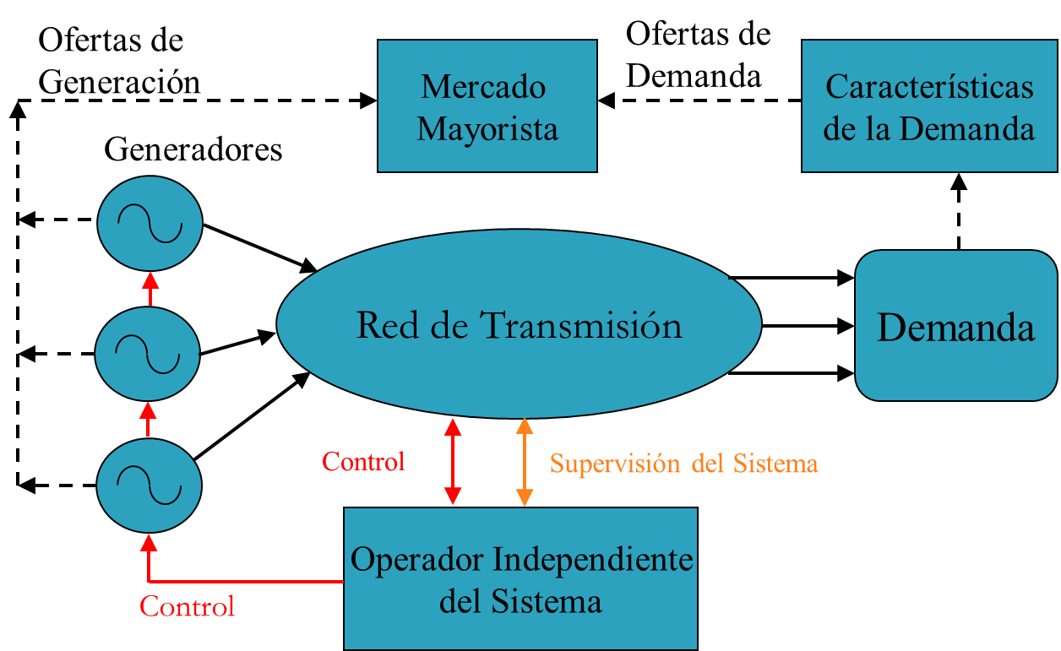
PARTE II: REESTRUCTURACIÓN DEL SECTOR.
1
2
5. Fundamento de las leyes de privatización y los marcos jurídicos.
3
Marco Institucional:
4
5
6
7
8
9
10
11
12

Slide 15
PARTE II: REESTRUCTURACIÓN DEL SECTOR.
1
2
6. Experiencias de otros países retomadas por El Salvador.
3
Marco regulatorio (Descentralizado)
Modelo Regulación de California, Texas, ELEXON (UK Wales).
4
Fomento de competencia en el sector de distribución de energía con la inclusión de la figura del comercializador, así como la separación funciones, de la generación, distribución y transmisión.
Libre acceso a líneas de transmisión para todos los participantes del mercado.
Se establecerían tarifas fijas de transmisión reguladas y auditadas por entidades especializadas.
Se estableció un pool descentralizado en un administrador de mercado privado
5
6
7
8
9
10
11
12

Slide 16
PARTE II: REESTRUCTURACIÓN DEL SECTOR.
1
2
6. Instituciones Involucradas en el proceso de privatización.
3
El Ministerio de Economía era el ente responsable a nivel normativo de la conducción del sector energético y CEL era la institución autónoma responsable de generar y distribuir la energía eléctrica en el país.
La Comisión Ejecutiva Hidroeléctrica del Río Lempa (CEL) constituía el principal ente generador, transmisor y distribuidor de energía eléctrica en el país, seguido por la Compañía de Alumbrado Eléctrico de San Salvador (CAESS).
La CEL:
Poseía y operaba las plantas generadora de energía más grandes del país.
Poseía y operaba el sistema de transmisión de alto voltaje
Administraba la distribución.
Estuvo encargada de la venta de productos de petróleo de la refinería privada.
Establecía de las tarifas electicas.
4
5
6
7
8
9
10
11
12

Slide 17
PARTE II: REESTRUCTURACIÓN DEL SECTOR.
1
2
8. Lecciones Aprendidas.
3
No puede desarrollarse un mercado eléctrico sin:
Una planificación estratégica de mediano y largo plazo.
Una política energética definida.
un marco regulatorio que promueva la inversión y el desarrollo del sector energético.
Se requiere una vigilancia constante del funcionamiento del mercado energético.
Se requiere un marco que regulatorio que promueva la inversión en fuentes de energía renovable no convencional, para diversificar la matriz.
4
5
6
7
8
Mercado Eléctrico
9
10
11
12

Slide 18
PARTE II: REESTRUCTURACIÓN DEL SECTOR.
1
2
9. Implementación de Nuevas Leyes.
3
Decreto Legislativo No 1216
11 Abril de 2003:
Se otorga a SIGET el control de prácticas anticompetitivas.
Se crea la figura del comercializador independiente.
Se requiere autorización para retirar plantas del sistema.
Se le otorga mayor autoridad a SIGET para regular tarifas.
Los comercializadores independientes participan como accionistas de la UT.
ETESAL: responsable del planteamiento y expansión de la red de transmisión.
Cargos por uso del sistema de transmisión.
Se incluye el precio de potencia y energía de los contratos de suministro de largo plazo por la SIGET en los costos de generación transferibles a tarifa.
Se establece el mercado spot con base en los costos de generación cuando no existen las condiciones para garantizar la competencia.
4
5
6
7
8
9
10
11
12

Slide 19
PARTE II: REESTRUCTURACIÓN DEL SECTOR.
1
2
9. Implementación de Nuevas Leyes.
3
Decreto Legislativo No 528 de 2004
Ley de Competencia:
Se crea la Superintendencia de Competencia y el marco legal para regular y vigilar la competencia en los mercados. Se deroga las facultades a la SIGET para investigar y comprobar prácticas anticompetitivas y abusos de poder del mercado.
Decreto Legislativo No. 1018
30 de marzo de 2006
Establece que la SIGET y la Superintendencia de Competencia definirán en forma fundamentada y conjunta si las condiciones del mercado no garantizan la competencia en los precios ofertados en el MRS.
4
5
6
7
8
9
10
11
12

Slide 20
PARTE II: REESTRUCTURACIÓN DEL SECTOR.
1
2
9. Implementación de Nuevas Leyes.
3
Decreto Legislativo No 405
1 de octubre de 2007:
Se establece la obligación de suscribir contratos de largo plazo a las distribuidoras, teniendo en cuenta los porcentajes mínimos definidos en forma reglamentaria.
Establece mayor trasparencia en el suministro de información sobre el mercado de contratos y el mercado de entrega inmediata.
Establece la obligación de expandir las redes de distribución para atender a las cargas localizadas a menos de 100m. De distancia de la red existente.
Decreto Legislativo No 404
1 de octubre de 2007:
Creación del Consejo Nacional de Energía cuya finalidad será la de establecer la política y estrategia en materia de energía para promover el desarrollo eficiente del sector.
4
5
6
7
8
9
10
11
12

Slide 21
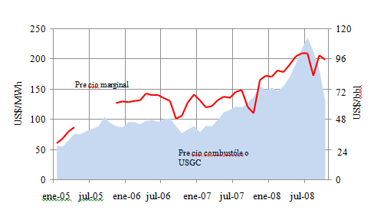
PARTE II: REESTRUCTURACIÓN DEL SECTOR.
1
2
10. Resultados.
3
Matriz de generación eléctrica altamente dependiente de los derivados de petróleo, con impactos directos en las tarifas al usuario final.
Falta de una visón integral de largo plazo para el desarrollo de el sector energético de forma sostenible.
Baja inversión privada en la capacidad de generación Eléctrica.
4
5
6
7
Débil coordinación de las instituciones involucradas en el que hacer energético y deficiente capacidad de seguimiento e implementación.
Deficiencia en la información sectorial y de soporte analítico para la toma de decisiones.
8
9
10
11
12

Slide 22
PARTE III: MERCADO ELÉCTRICO ACTUAL.
1
2
11. Plan de expansión de la generación de electricidad
2013-2018.
3
4
En agosto de 2011 se migró a un mercado eléctrico basado en costos de producción establecido en el ROBCP, con que se ha logrado:
Transparencia en el funcionamiento del mercado eléctrico.
Reglas aún más claras para todos los participantes.
Divulgación de la información referente al mercado.
Se han realizado auditorías y se han verificado los costos reales de los generadores participantes del mercado.
En ese mismo año y como complemento al ROBCP, se dio inicio a los contratos de largo (CLP) para generación existente, con lo que se ha logrado:
Estabilización de los precios de energía eléctrica.
Mitigar los efectos de las variaciones de precio “splot” de energía.
Seguridad financiera para los participantes generadores que suscriben estos contratos.
5
6
7
8
9
10
11
12

Slide 23
PARTE III: MERCADO ELÉCTRICO ACTUAL.
1
2
11. Plan de expansión de la generación de electricidad
2013-2018.
3
4
Ventas de energía
5
Detalle
Generador
Transacciones “spot” o de oportunidad
Generación toma precio de equilibrio de mercado
Transacciones por contratos financieros
Procesos de Libre Concurrencia, con precio fijo
Contratos bilaterales con precios no trasladables a tarifa
6
7
8
9
10
11
12

Slide 24
PARTE III: MERCADO ELÉCTRICO ACTUAL.
1
2
11. Plan de expansión de la generación de electricidad
2013-2018.
3
Planificación en el sector eléctrico
4
El Mercado Mayorista de generación de El Salvador es un mercado en el que tanto los inversionistas privados como el Gobierno deben tomar las decisiones de expansión de la generación de modo de abastecer en forma económica y confiable la demanda de electricidad.
Sin embargo, en la Ley de Creación del CNE se establece que debe definir las normas que regulan al sector y elaborar periódicamente estudios de expansión de la generación con el objeto de:
Entregar información al mercado de la situación de abastecimiento y las alternativas probables de evolución del sector generación y,
Verificar que las acciones tomadas por los agentes generadores existentes o potenciales abastecerán la demanda de energía eléctrica con el grado de confiabilidad esperado y en caso que ello no esté ocurriendo determinar acciones a seguir para promover la solución al problema.
El Plan Indicativo intenta ser el reflejo de las decisiones de inversión que tomarían los agentes privados y de Gobierno en función de las normas de operación y remuneración de la generación en el Mercado Mayorista.
5
6
7
8
9
10
11
12

Slide 25
PARTE III: MERCADO ELÉCTRICO ACTUAL.
1
2
11. Plan de expansión de la generación de electricidad
2013-2018.
3
Estudios sobre la situación energética futura
4
De instalar únicamente los proyectos más probables, se prevén las primeras señales de déficit y alzas significativas de precios en el año 2017 y 2018.
Esto conlleva a evaluar los siguientes proyectos candidatos a fin de determinar las tecnologías más competitivas.
5
6
7
8
9
10
11
12

Slide 26
PARTE III: MERCADO ELÉCTRICO ACTUAL.
1
2
11. Plan de expansión de la generación de electricidad
2013-2018.
3
Resultados para la Expansión de la Generación
4
Ante la gama de los proyectos candidatos supuestos, el plan de expansión sugiere idealmente la instalación de una planta de carbón o GNL para el año 2018.
Este resultado respalda la decisión de licitar 350 MW para el 2018 en base a carbón y gas natural y adicionalmente se incluyen fuentes de energía renovable, lo que va de la mano con los objetivos de la política energética, así como con el resultado del plan de expansión del CNE.
5
6
7
8
Los lineamientos de la política energética de diversificar la matriz, pueden ejecutarse mediante el instrumento de contratos de largo plazo, para le caso mediante la licitación de 350 MW.
9
10
11
12

Slide 27
PARTE III: MERCADO ELÉCTRICO ACTUAL.
1
2
11. Plan de expansión de la generación de electricidad
2013-2018.
3
Diversificación de la matriz energética:
CLP por 335 MW para nueva generación.
4
Las gestiones para la contratación de 335 MW iniciaron con un proceso de libre concurrencia lanzado en el año 2010 el cual se declaró desierto en marzo de 2012 ya que la única oferta recibida superaba el precio techo establecido por la SIGET. La oferta era respaldada con una central a base de carbón mineral con una capacidad de 341.6 MW.
Después de una larga etapa de adecuación de bases y requisitos, se hizo el relanzamiento del proceso en septiembre 2012.
Los principales lineamientos estratégicos de este proceso fueron establecidos por el CNE y consisten en:
No se permite la participación de ofertas respaldadas por derivados de petróleo.
Los equipos de generación deben ser totalmente nuevos.
Los adjudicados se comprometen a realizar programas de desarrollo social en la zona de influencia del proyecto
5
6
7
8
9
10
11
12

Slide 28
PARTE III: MERCADO ELÉCTRICO ACTUAL.
1
2
11. Plan de expansión de la generación de electricidad
2013-2018.
3
4
Diversificación de la matriz energética:
CLP por 335 MW para nueva generación.
5
El CNE coordinó con las diferentes instituciones del Estado para que cada una en su ámbito dieran apoyo para este proyecto de país.
14 empresas se inscribieron al proceso y adquirieron las bases de licitación, con tecnologías de: gas natural, carbón, renovables e importaciones.
La apertura de ofertas se realizó el 1 de octubre de 2013.
6
7
8
9
10
11
12

Slide 29
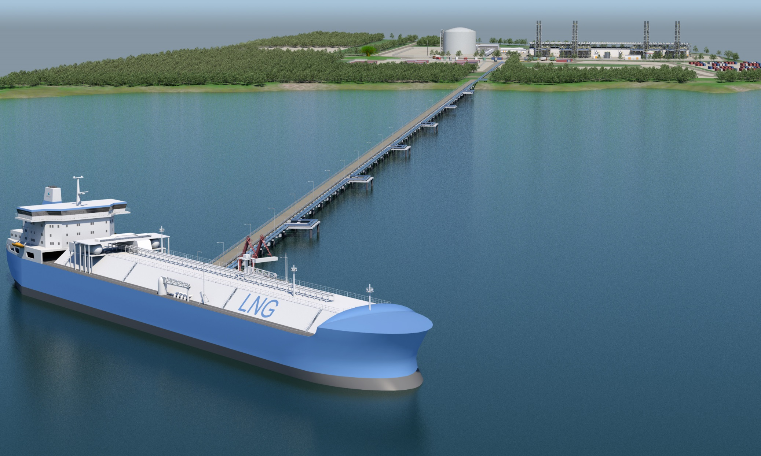
PARTE III: MERCADO ELÉCTRICO ACTUAL.
1
2
12. La Inclusión del Gas Natural.
3
Nombre del Proyecto:
Terminal de Gas Natural Acajutla, Energía del Pacífico S.A. de C.V.
Ubicación del proyecto:
Zona industrial de Acajutla, Nuevo muelle, Puerto de Acajutla, Municipio de Acajutla, Departamento de Sonsonate.
4
5
6
Potencia Nominal | 380.55 MW
Potencia Neta Comprometida | 357.20 MW
Numero de Motores | 19
Potencia neta de motor | 18.45 MW
Turbina de Vapor - Potencia | 30 MW
Heat Rate Neto de Planta | 7602 BTU/kWh
Almacenamiento Flotante – Capacidad | 135000 a 145000 m³
Almacenamiento en Tierra – Capacidad | 50000 m³
Cantidad de barcos de 150000 m³/año | 6-8
7
8
9
10
11
12

Slide 30
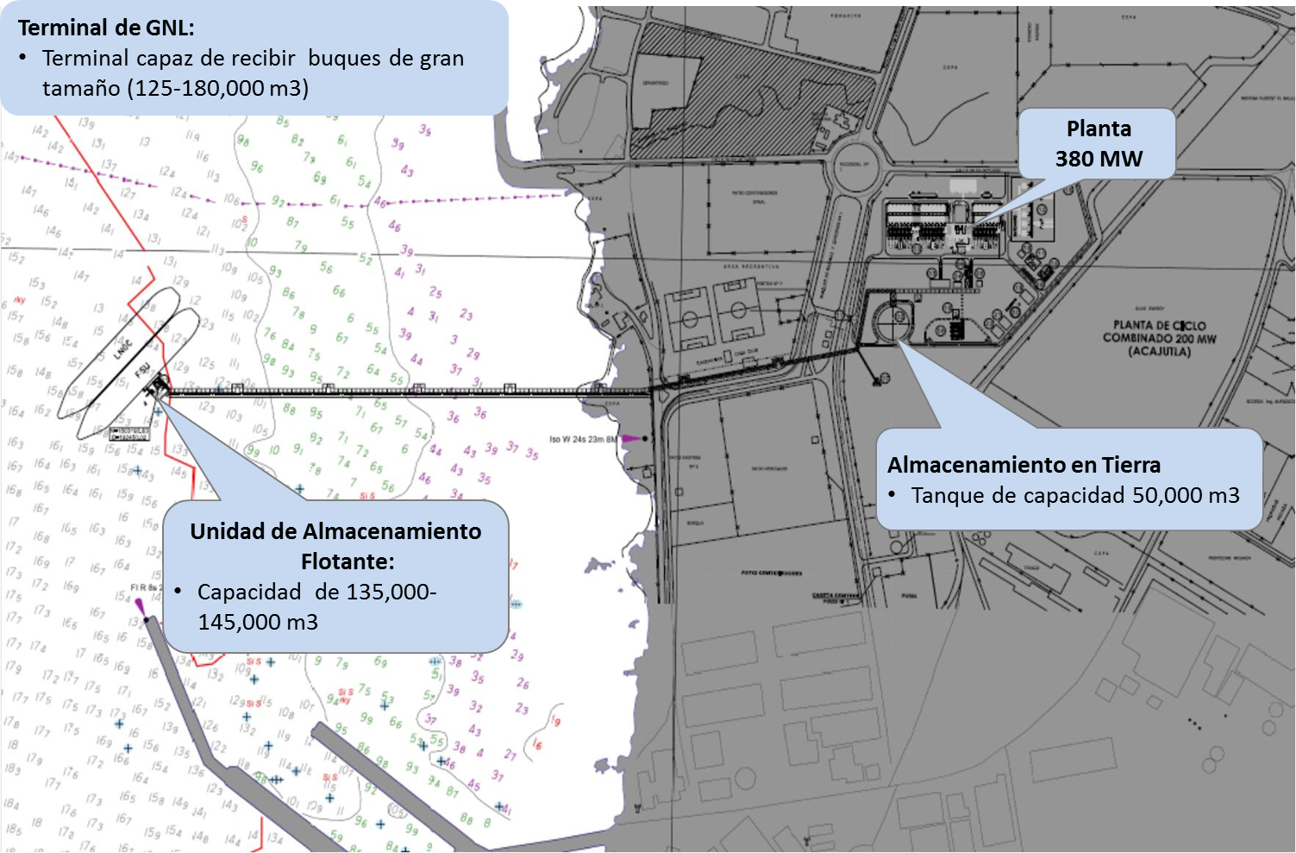
PARTE III: MERCADO ELÉCTRICO ACTUAL.
1
2
12. La Inclusión del Gas Natural.
3
Terminal de GNL y Central Termoeléctrica:
4
5
6
7
8
9
10
11
12

Slide 31
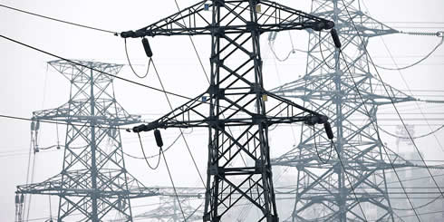
Muchas
Gracias..!!
Ing. Georgina de Flores
Directora de Mercados Eléctricos
gflores@cne.gob.sv
Dirección de Mercados Eléctricos
Analistas:
Mauricio Palacios: mpalacios@cne.gob.sv
Roberto Saravia:
rsaravia@cne.gob.sv

